Slide 1
Víra a náboženství
Výchova k občanství a ke zdraví 7.B

Slide 2
HINDUISMUS
Je nejstarší vyznávané náboženství na světě
Jeho počátky jsou staré už víc než 4000 let.
Vznikl v INDII
Jedná se o POLYTEISTICKÉ NÁBOŽENSTVÍ – modlí se k mnoha bohům
Je to také způsob života, kultury, etiky, filozofie a představuje pravidla, jak správně žít
Na vrcholu božství je BRAHMAN – je mimo lidské chápání a lidský dosah, mimo čas i prostor. Takové úplné všechno, absolutno, je obsaženo všude ve vesmíru

Slide 3
TRIMÚRTA
Nejvyšší bytost BRAHMAN vládne světu prostřednictvím trimúrty – trojice bohů:
1. BRAHMAN – tvůrce
2. VIŠNU – ochránce
3. ŠIVA – ničitel
Brahma je stvořitel vesmíru. Narodil se z lotosového květu vyrůstajícího z Višnuova pupíku. Když se narodil, Višnu se probudil a převzal péči o svět. Dnes už ale moc uctíván není. Vynahrazuje ho jeho žena SARASVÁTÍ- bohyně moudrosti

Slide 4
VIŠNU
Nejvyznávanějším bohem je VIŠNU
Hinduisté věří, že kdykoli se svět ocitne v nebezpečí a zlo vítězí, Višnu je zachrání, sestoupí na zem v podobě AVATÁRA - v nějaké fyzické podobě
Nejpopulárnějším avatárem je:
1. KRŠNA – velký bojovník a silný vládce, je dodnes uctíván jako bůh
2. RÁMA – udatný král

Slide 5
ŠIVA
Je ničitelem
Boří to co Brahma stvořil a Višnu udržuje
Byl vyobrazován se 3 oky a hadem kolem krku

Slide 6
PŘEVTĚLOVÁNÍ
Jedním ze základních článků Hinduismu je víra v převtělování – REINKARNACE
Věří, že lidská duše ÁTMAN, putuje z těla do těla.
Říká se tomu SANSÁRA. Duše prostě není závislá na svém těle.
Je jako šaty, shodíte je a obléknete si nové, stejně tak duše vymění jedno tělo za jiné.
Cílem každého zbožného hinduisty je MÓKŠA, osvobození duše od putování z těla do těla a ukončení SANSÁRY.
To je vlastně podstata hinduismu. Víra, že zbožným a správným životem lze ukončit převtělování a putování duše a dopravit ji do nebe, spojit s bohem

Slide 7
KARMA
Znamená ČIN nebo SKUTEK
Je to zákon příčiny a následku
Co uděláte, to se vám vrátí
Je zhodnocením toho co člověk dělá. A dokonce zhodnocení i toho co dokonce nedělá
Čím horší vede člověk v obývaném těle život, tím horší bude KARMA, a tím horší bude následující život (ten kdo žije hodně špatný život může spadnout dokonce i do zvířecí říše)
Každý opravdový hinduista se snaží žít nesobecky, spravedlivě, nelže, věnuje se dobročinnosti a tím vylepšuje KARMU své duše pro příští život

Slide 8
ČTYŘI CESTY
Přiblížit se k osvobození duše, není vůbec jednoduché
Vedou k tomu čtyři uznávané cesty:
Cesta BHAKTI – je cestou k oddanosti a lásky k bohům
Cesta KARMY – je to cesta činorodosti a aktivity. Dobré skutky plodí dobré ovoce a špatné skutky zlé ovoce
Cesta DŽŇÁNY – cesta poznání (nejobtížnější). Je potřeba nalézt osobního GURU (učitel, zasvětitel, pomáhá dosáhnout největšího stupně vědění)
Cesta JÓGY – spojení těla a boha. Důležitou úlohu hraje soustředění. Je to duchovní a tělesné cvičení.

Slide 9
SVATÉ POUTĚ
Hinduisté mají mnoho posvátných míst, někteří dokonce věří, že posvátná je celá Indie
K posvátným místům patří – hory, chrámy, řeky
Nejznámějším místem je řeka GANGA – koupel v ní přináší očištění a přiblížení k bohu (milióny hinduistů se vydává do této řeky se vykoupat)

Slide 10
SVATÁ KRÁVA
Hinduisté mají také svá omezení v jídle. Posvátným zvířetem je pro ně KRÁVA
Nesmí se zabíjet a nesmí se jíst
Omezení platí pro DRŮBEŽÍ, VEPŘOVÉ a OSLÍ maso
Hinduisté vyznávají v jídle střídmost
Čím vyšší KASTA tím přísnější předpisy pro to co jíst
Ti nejvyšší jsou přísní vegetariáni

Slide 11
MANTRA
Je to verš, nebo jen řada slabik, které se opakují pořád dokola
Nejsilnější je slabika ÓM, nebo AUM
Hinduisté věří, že je to první slabika, jímž vznikl vesmír
Své oblíbené MANTRY často tiše prozpěvují i cestou do práce

Slide 12
VÉDY A UPANIŠÁDY
Hinduisté mají velké množství svatých knih
Jsou to prastaré filozofické texty, legendy i dobrodružné příběhy
Nejstarší texty se jmenují VÉDY – vědění. Zabývají se hudbou, bohoslužbami, vědami
UPANIŠÁDY vysvětlují obtížné pasáže VÉD a vedou čtenáře k pochopení toho, co VÉDY říkají (učení o KARMĚ, putování DUŠÍ, PŘEVTĚLOVÁNÍ)

Slide 13
KASTOVNÍ SYSTÉM
Vyvíjel se dlouho a postupně. Je to rozdělení lidí do společenských tříd, kterým se říká VARNA. Jsou čtyři:
BRAHMÁNI – kněží, kteří vzdělávají ostatní
KŠATRIOVÉ – bojovníci, zákonodárci a ochránci
VAIŠJOVÉ – řemeslníci, zemědělci, kupci a všichni co poskytují materiální potřeby
ŠUDROVÉ – mají nejhorší postavení. Slouží ostatním VARNÁM. Vykonávají manuální práci

Slide 14
KASTOVNÍ SYSTÉM
Úplně nejníže, mimo kastovní systém žijí DALITÉ – NEDOTKNUTELNÍ – pykají za své hříchy v předchozím životě

Slide 15
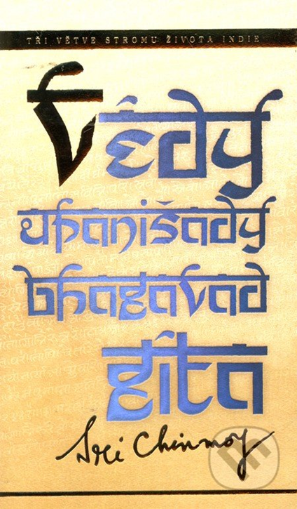
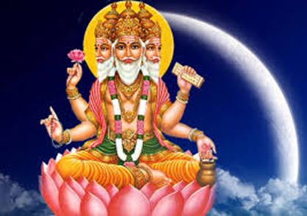
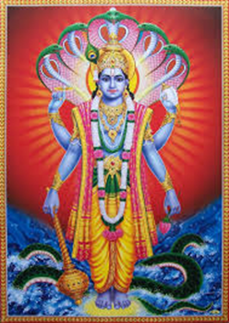
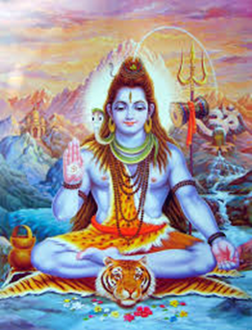
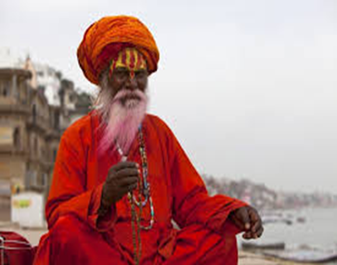
OBRÁZKY

